Slide 1
Нестор Літописець - "батько української історії та словесності"
Підготувала учениця 11-А класу
Чинадіївської ЗОШ І-ІІІ ступенів
Пехньо Олександра

Slide 2
Хто не знає свого минулого,
Той не вартий майбутнього.
Хто не відає про славу своїх предків,
Той сам не вартий пошани…
Максим Рильський

Slide 3
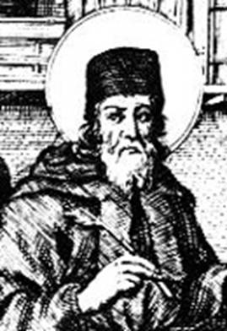
Нестор-літописець -святий, письменник, літописець Києво-Печерського монастиря.

Slide 4
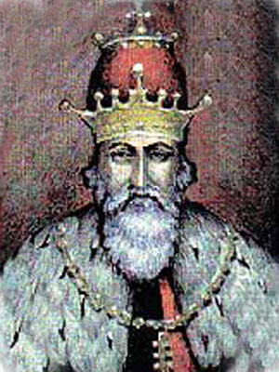
Народився близько 1056 року в Києві,
мабуть, в багатій родині, бо був освіченим, знав іноземні мови.

Slide 5
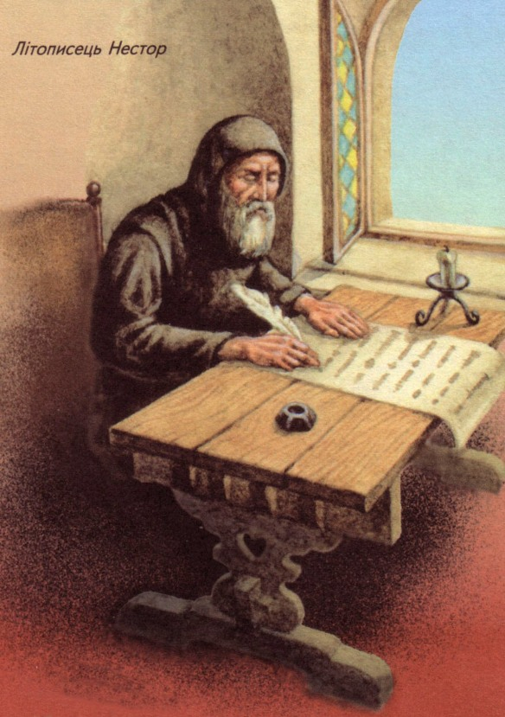
У 1073 році поступив послушником до Печерського монастиря, але монахом став
не одразу. Згідно з церковними правилами, ті, хто готував себе служінню Богу в монастирі, підлягав обов’язковому трирічному випробуванню. Випробування Нестор витримав і був удостоєний дияконського сану.

Slide 6
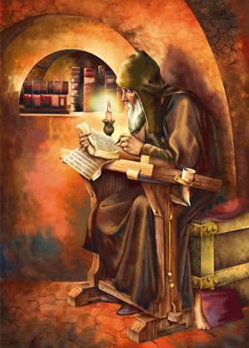
У Києво-Печерській обителі було багато чоловіків високого розуму, які були взірцем духовного вдосконалення. Тут панували повага і злагода. Старші допомагали молодшим, наставляли їх, укріплювали їх віру. Цей час не пройшов марно для Нестора

Slide 7
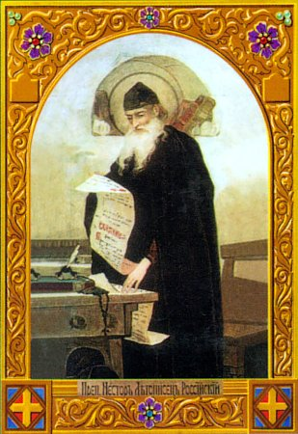
Преподобний Нестор належав до найосвіченіших людей Київської Русі кінця XI — початку XII століття
Окрім богословських знань, мав виняткові здібності до історії та літератури, досконало володів грецькою мовою.

Slide 8
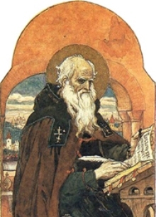
З його праць збереглися життєписи святих князів Бориса і Гліба, преподобного Феодосія, перших святих Печерської Лаври

Slide 9
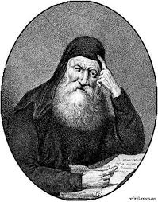
Коли Нестору було 40 літ, а саме у 1110 році, він взявся за написання літописного звіту, щоб розповісти нащадкам, “откуда єсть пошла русская земля, кто въ Киевъ нача первъє княжити”

Slide 10
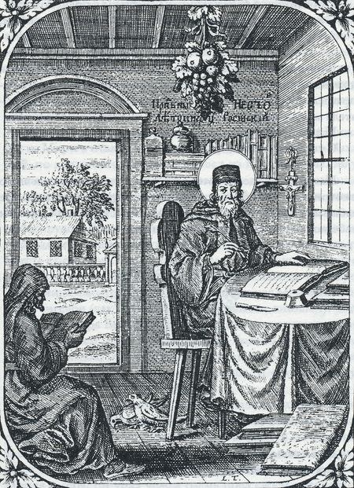
Для цього 1097 року
вирушив до Володимир-
Волинського та Зимненського
монастирів. Там він знайшов Волинський літопис. Познайомився з руськими літописними зведеннями і сказаннями, монастирськими записами, візантійськими хроніками. Записав цікаві розповіді старців, воїнів, мандрівників, свідків багатьох подій

Slide 11
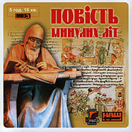
Результатом такої 20-річної важкої праці Нестора Літописця стала „Повість минулих літ”. У ній автор використовував численні праці своїх попередників (Василя, Федора, Никона Великого), а також усні народні перекази, свідоцтва очевидців, власні спостереження, вставки з Біблії, переклади з грецької та болгарської літератури.

Slide 12
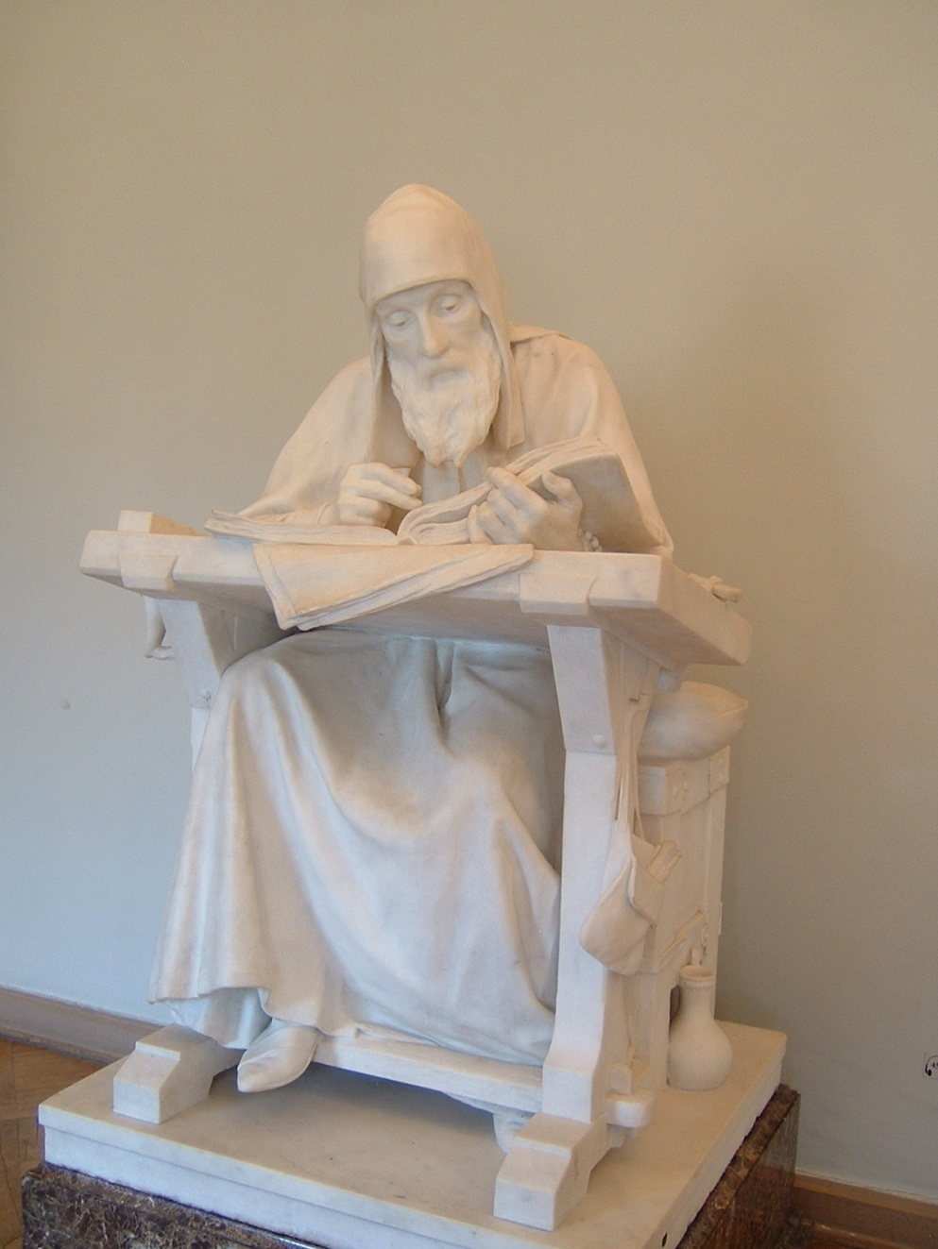
Відомий скульптор Антокольський відобразив Нестора з пером у руці, схиленим над розкритою книгою

Slide 13
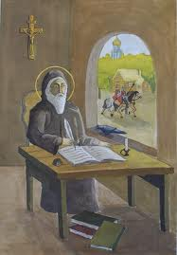
Книга — це невичерпне джерело знань, - писав Нестор, - відомостей про десятки і сотні подій, явищ, людей. У ній немає нічого другорядного. Тут усе надважливе. Вчитаймося в кожне слово, і воно наситить наш розум, душу, уяву одвічною загальнолюдською мудрістю, випробуваним часом, золотом чистої правди“

Slide 14
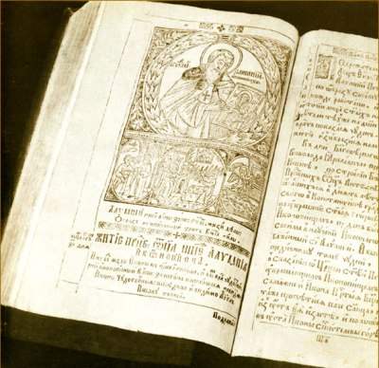
У монастирській бібліотеці було знайдено опис зовнішності Нестора:
„Нестор-литописец подобием сед, брада не раздвоилась, на плечах клобук, в правой руке перо, а в левой – чётки…”.

Slide 15
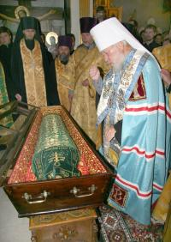
Преподобний Нестор заповідав печерським ченцям-літописцям продовжувати розпочату ним справу - літописання
Помер біля 1114 року, похований у Ближній печері Києво-Печерської лаври

Slide 16
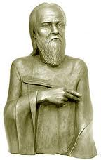
У 1985 році російський експерт-криміналист С.А.Нікітін відомий відновленням скульптурних портретів за черепом створив зображення Нестора Літописця

Slide 17
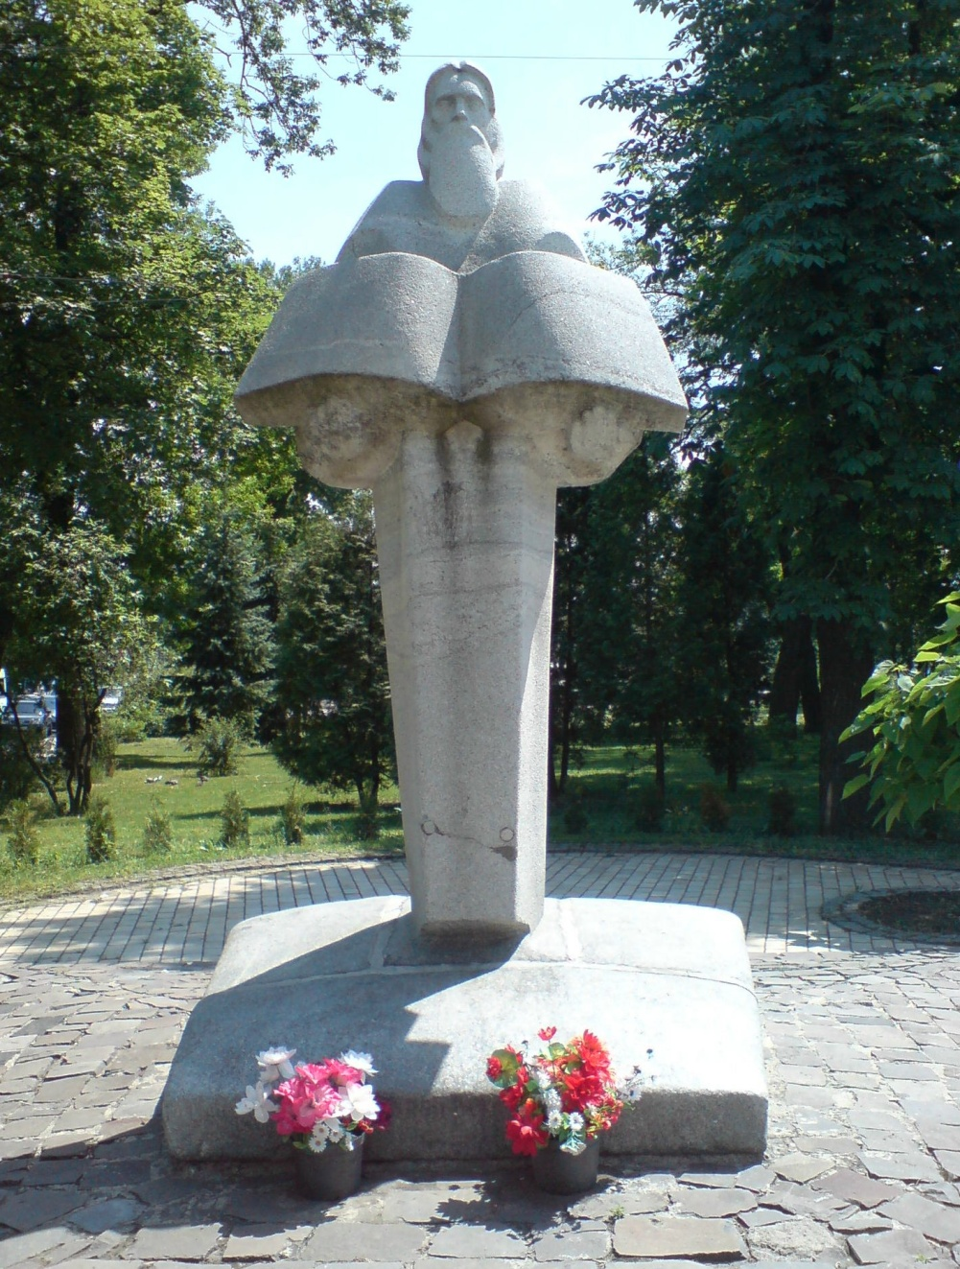
9 листопада - за традицією покладають квіти до пам’ятника Несторові Літописцю, відзначають найкращі здобутки просвітителів та мовознавців у сфері мови та культури України, заохочують видавництва, які випускають літературу українською мовою.

Slide 18
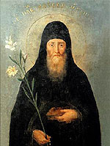
Азбука духовної премудрості: — Подяку повинна містити в собі кожна наша молитва — Дякувати в труднощах — заслуга більша, аніж подавати милостиню — Вдячність повинна бути початком і кінцем наших дій і бесід — Корисне для себе ми знайдемо тоді, коли будемо шукати користі ближньому

Slide 19
ДЯКУЮ
ЗА
УВАГУ!

